Slide 1
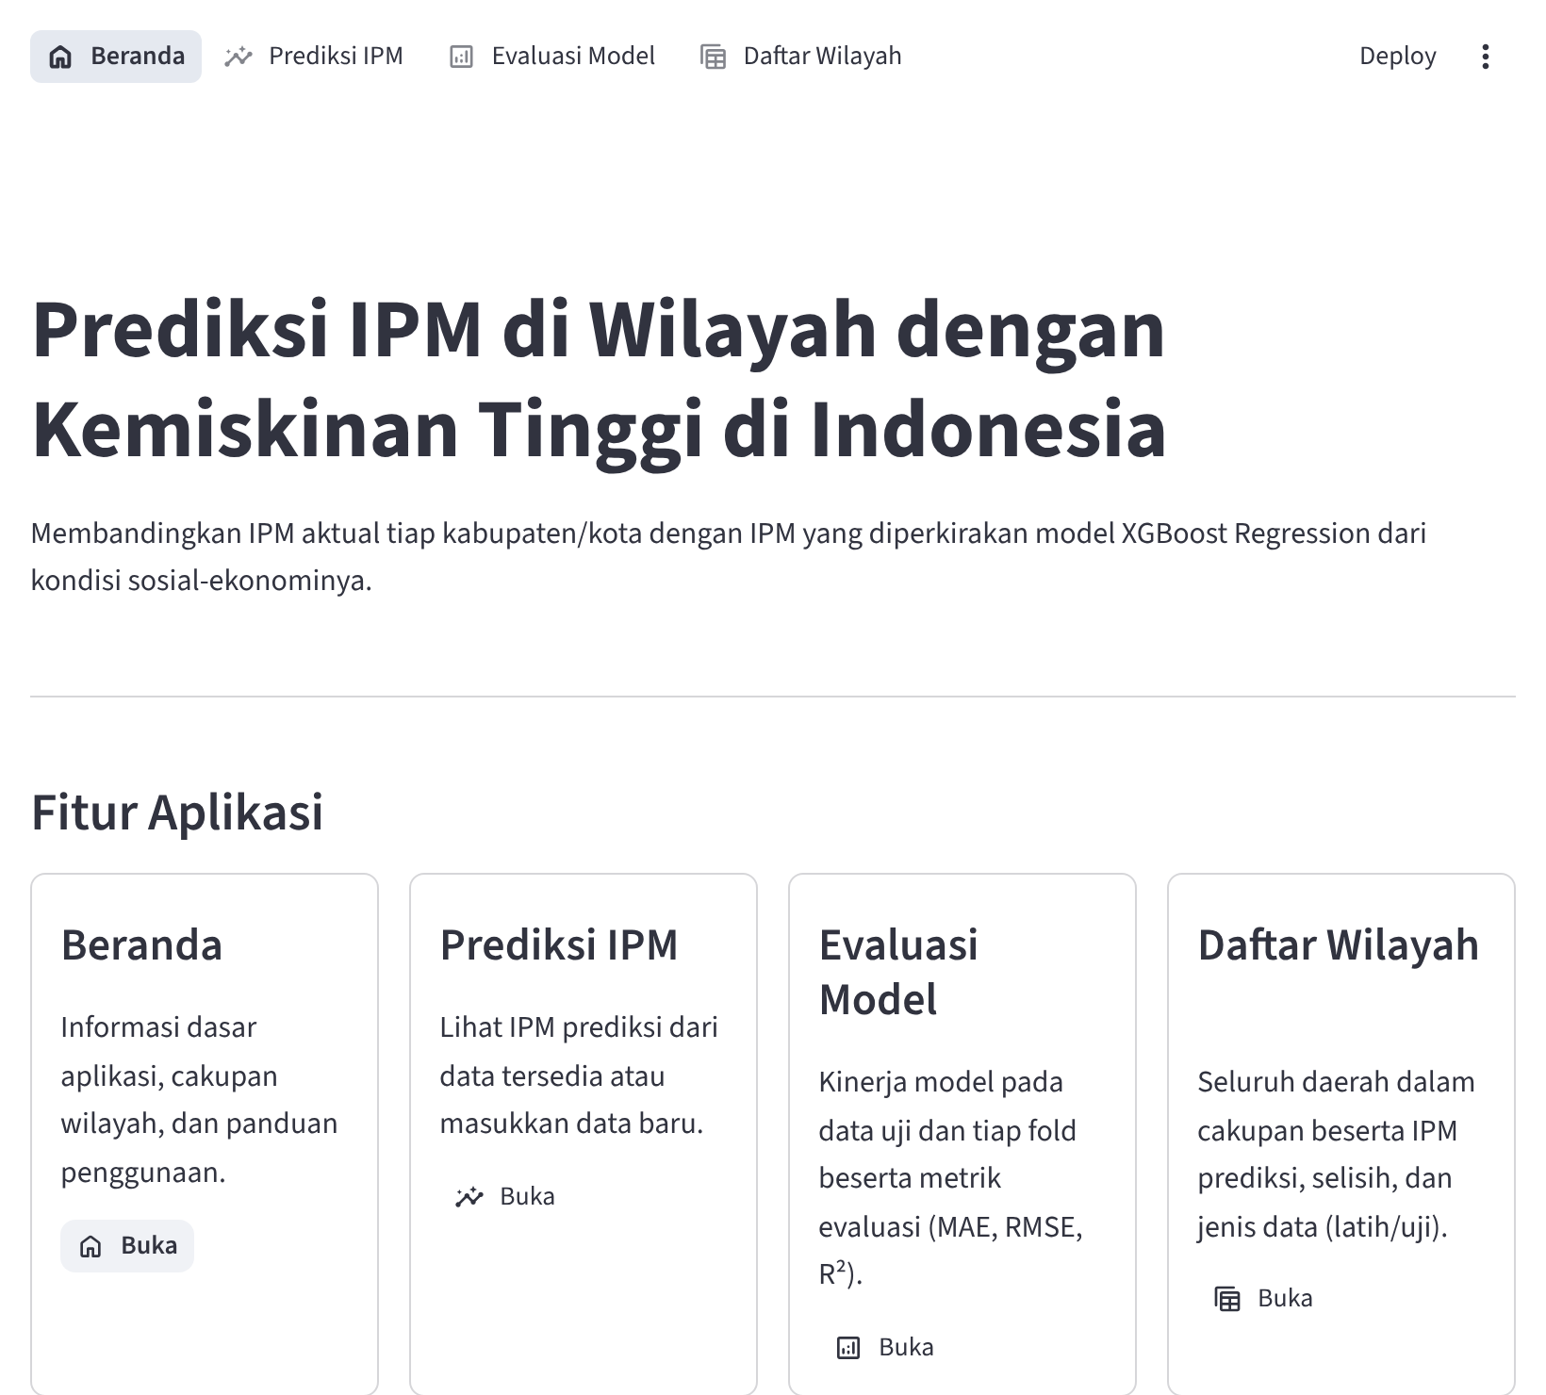
MANUAL BOOK · PANDUAN PENGGUNAAN APLIKASI
Prediksi IPM di Wilayah dengan Kemiskinan Tinggi di Indonesia
Membandingkan IPM aktual tiap kabupaten/kota dengan IPM yang diperkirakan model XGBoost Regression dari kondisi sosial-ekonominya.
Disusun oleh
Samuel Gregorio Criswell Kastono (NIM 535230077)
Dosen pembimbing
1. Desi Arisandi, S.Kom., M.T.I.
2. Yemima Monica Geasela, S.Kom., M.Kom.
Teknik Informatika · Fakultas Teknologi Informasi · Universitas Tarumanagara

Slide 2
MANUAL BOOK
Daftar Isi
01
Pendahuluan
3
02
Istilah dan Cara Membaca Hasil
4
03
Memulai
5
04
Beranda
6
05
Prediksi IPM: Data Tersedia
8
06
Prediksi IPM: Data Baru
10
07
Evaluasi Model
12
08
Daftar Wilayah
14
Manual Book · Prediksi IPM Wilayah Kemiskinan Tinggi
2

Slide 3
PENGENALAN
Pendahuluan
Aplikasi web ini membandingkan IPM aktual setiap kabupaten/kota dengan IPM prediksi, yaitu IPM yang diperkirakan model XGBoost Regression dari lima indikator sosial-ekonomi.
Data mencakup 115 kabupaten/kota di 19 provinsi dengan persentase penduduk miskin di atas 15% selama 2018–2020 (kriteria Bappenas), periode 2017–2024, total 920 baris. Data dibagi per kabupaten/kota: 92 daerah data latih dan 23 daerah data uji.
Daftar Menu
Menu | Fungsi
Beranda | Fitur aplikasi, cakupan wilayah, periode dan variabel, cara menggunakan, cara membaca hasil, batasan.
Prediksi IPM | Data tersedia: detail satu daerah dan tahun. Data baru: hitung IPM prediksi dari lima nilai yang diisi sendiri.
Evaluasi Model | Metrik data uji, hasil 5-fold GroupKFold pada data latih, grafik IPM aktual vs prediksi, kontribusi indikator, perbandingan model.
Daftar Wilayah | Tabel seluruh data (IPM aktual, IPM prediksi, selisih, jenis data) dengan filter dan unduhan CSV.
Manual Book · Prediksi IPM Wilayah Kemiskinan Tinggi
3

Slide 4
PENGENALAN
Istilah dan Cara Membaca Hasil
Singkatan | Nama di aplikasi | Satuan
PPM | Persentase penduduk miskin | %
TPAK | Tingkat partisipasi angkatan kerja | %
TPT | Tingkat pengangguran terbuka | %
PDRB | PDRB per kapita ADHB | ribu Rp
KP | Kepadatan penduduk | jiwa/km²
Selisih dan Status
Selisih = IPM aktual − IPM prediksi. Batas ±3,14 adalah rata-rata kesalahan model (MAE) pada data uji.
Status | Syarat | Arti
Di atas prediksi | Selisih > +3,14 | IPM lebih tinggi dari daerah dengan kondisi serupa
Sesuai prediksi | −3,14 sampai +3,14 | Masih dalam batas kesalahan model
Di bawah prediksi | Selisih < −3,14 | IPM lebih rendah dari daerah serupa, perlu perhatian
Jenis data
Data latih: IPM prediksi dari validasi silang (daerah tidak ikut dilatih pada fold itu). Data uji: IPM prediksi dari model final, daerah tidak pernah dilatih.
Manual Book · Prediksi IPM Wilayah Kemiskinan Tinggi
4

Slide 5
MEMULAI
Akses Aplikasi
Versi daring
Buka di browser tanpa instalasi: ipmprediction.streamlit.app
Versi lokal
Jalankan run.bat, atau ketik python -m streamlit run Beranda.py di folder main_app.
Menu Navigasi
1
2
Gambar 1. Menu navigasi di bagian atas setiap halaman
1
Klik nama menu untuk berpindah halaman. Menu yang sedang dibuka diberi latar abu-abu.
2
Titik tiga di kanan atas: pilih mode tampilan (System/Light/Dark), muat ulang (Rerun), atau cetak halaman (Print).
3
Kotak bertanda ikon lampu, misalnya Cara membaca grafik ini, berisi penjelasan singkat. Klik untuk membuka atau menutup.
Manual Book · Prediksi IPM Wilayah Kemiskinan Tinggi
5

Slide 6
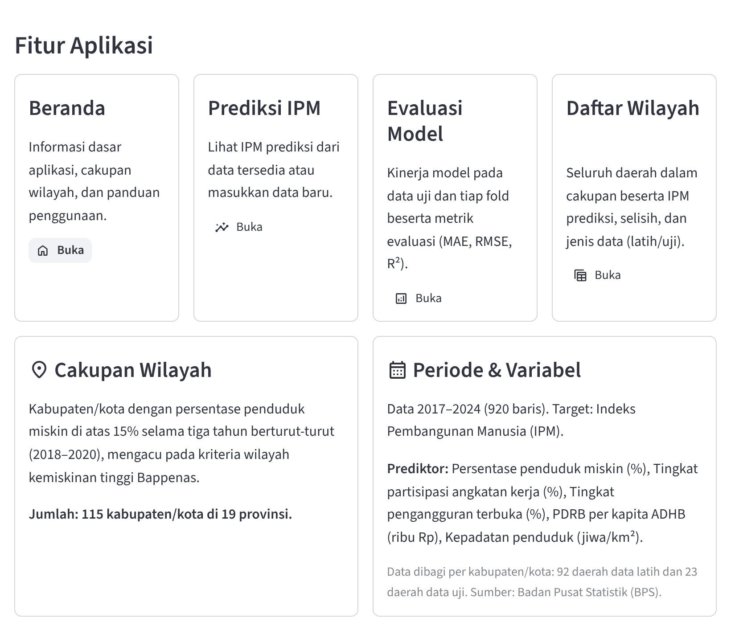
HALAMAN APLIKASI
Beranda
1
2
Gambar 2. Fitur aplikasi, cakupan wilayah, serta periode dan variabel
1
Empat kartu fitur. Klik Buka untuk langsung ke halaman tersebut.
2
Cakupan wilayah (kriteria daerah) serta periode, target, prediktor, dan pembagian data latih/uji.
Manual Book · Prediksi IPM Wilayah Kemiskinan Tinggi
6

Slide 7
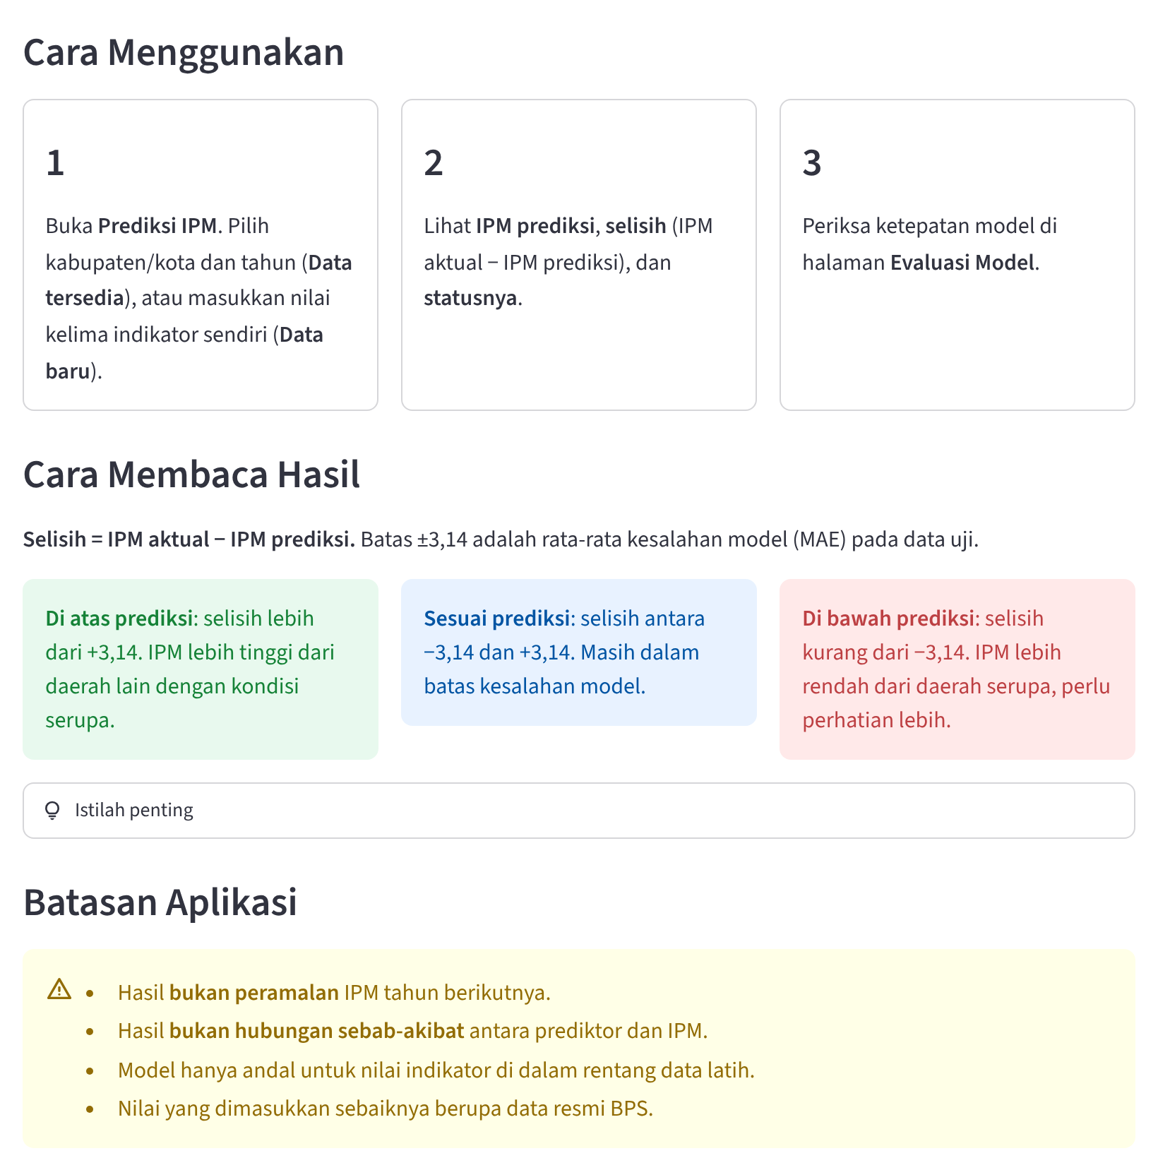
HALAMAN APLIKASI
Beranda
1
2
3
4
Gambar 3. Cara menggunakan, cara membaca hasil, istilah, dan batasan
1
Tiga langkah memakai aplikasi.
2
Arti tiga status dengan batas ±3,14.
3
Klik Istilah penting untuk membuka daftar istilah.
4
Batasan aplikasi.
Manual Book · Prediksi IPM Wilayah Kemiskinan Tinggi
7

Slide 8
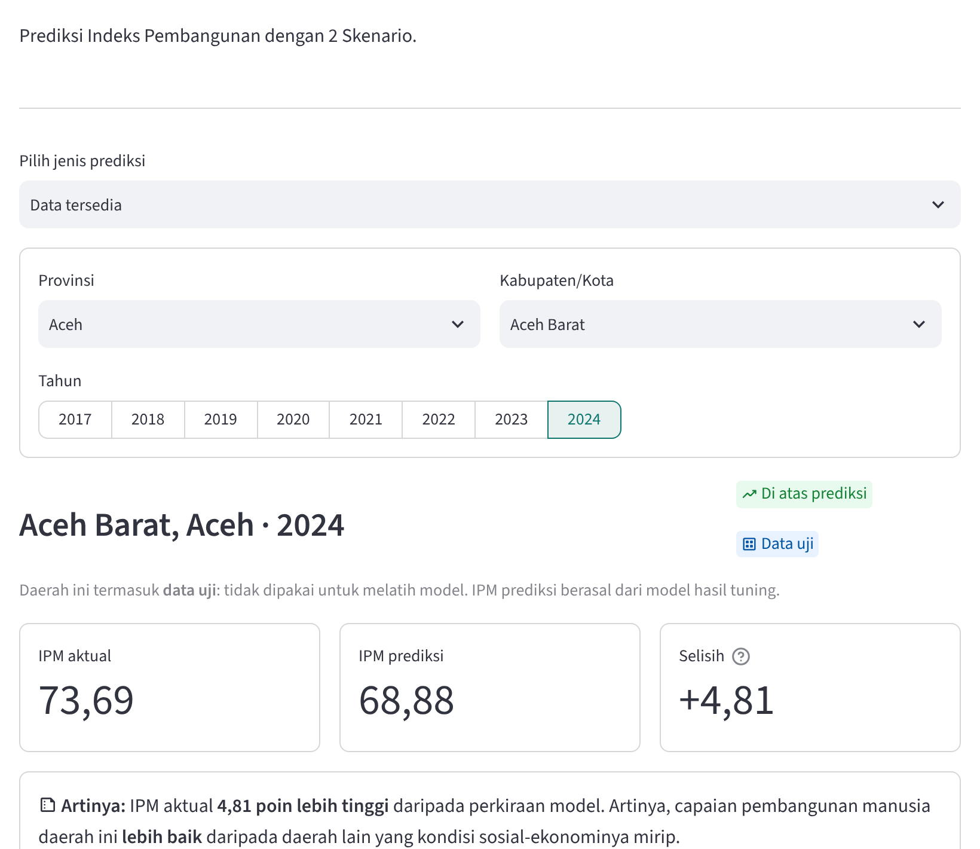
HALAMAN APLIKASI
Prediksi IPM: Data Tersedia
1
2
3
Gambar 4. Pilihan daerah dan hasil prediksi Aceh Barat 2024
1
Buka menu Prediksi IPM, pastikan Pilih jenis prediksi = Data tersedia (bawaan).
2
Pilih Provinsi, Kabupaten/Kota, lalu klik Tahun.
3
Label hijau/biru/merah = status; label biru Data latih/uji = asal IPM prediksi. Tiga kartu: IPM aktual, IPM prediksi, selisih, lalu kalimat Artinya.
Manual Book · Prediksi IPM Wilayah Kemiskinan Tinggi
8

Slide 9
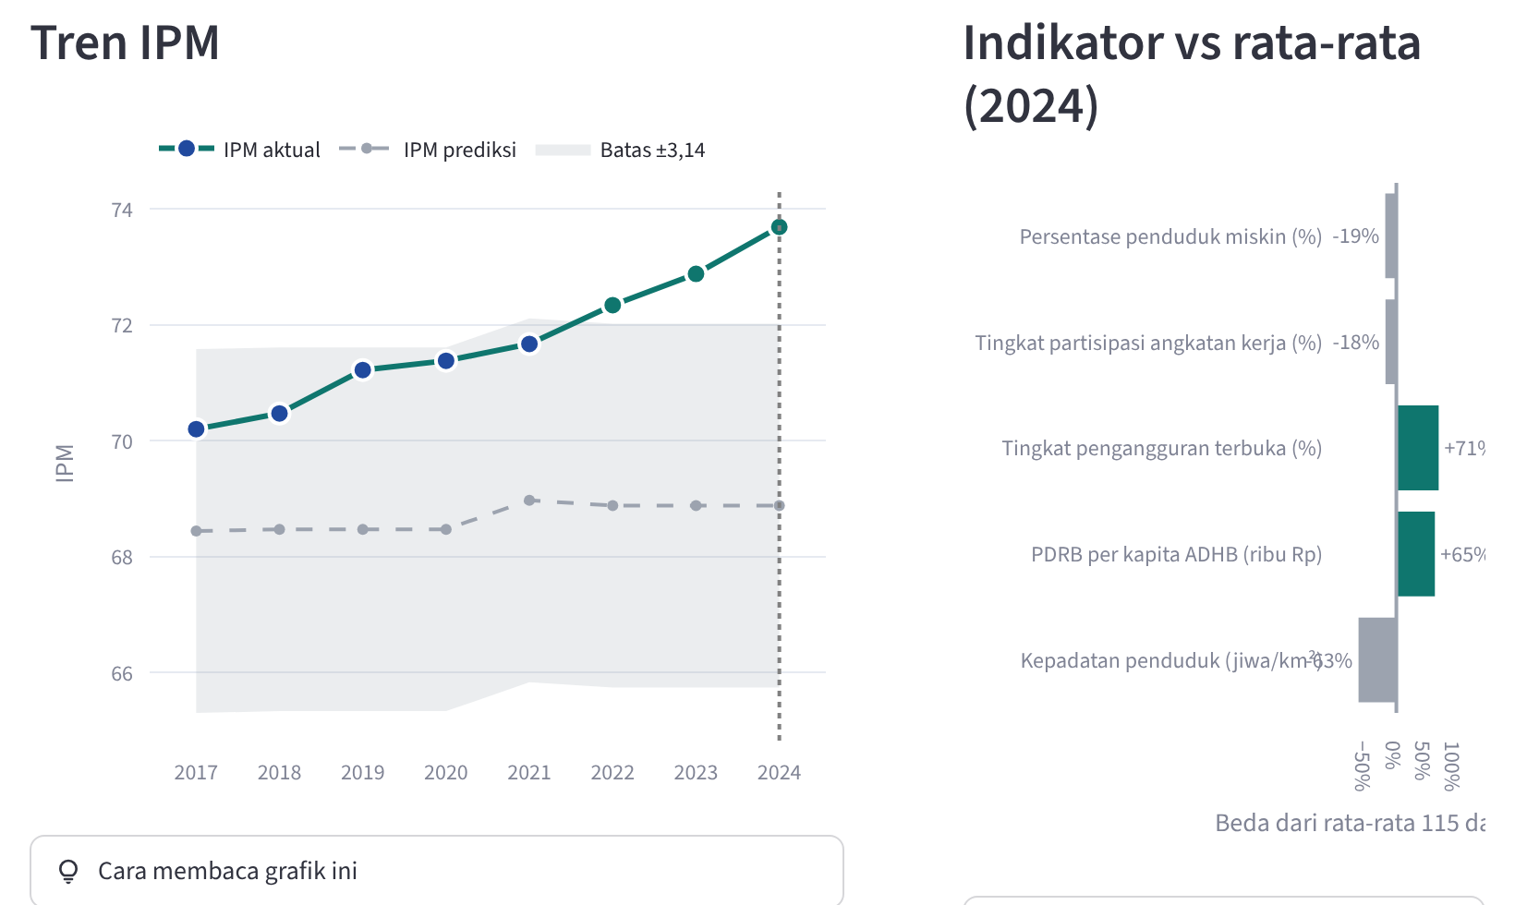
HALAMAN APLIKASI
Prediksi IPM: Data Tersedia
1
2
Gambar 5. Tren IPM dan posisi indikator terhadap rata-rata
1
Tren IPM: garis IPM aktual dan IPM prediksi 2017–2024. Pita abu-abu = batas ±3,14; titik di luar pita berarti di atas/di bawah prediksi.
2
Indikator vs rata-rata: seberapa jauh (%) tiap indikator daerah ini di atas atau di bawah rata-rata 115 daerah pada tahun yang sama.
Manual Book · Prediksi IPM Wilayah Kemiskinan Tinggi
9

Slide 10
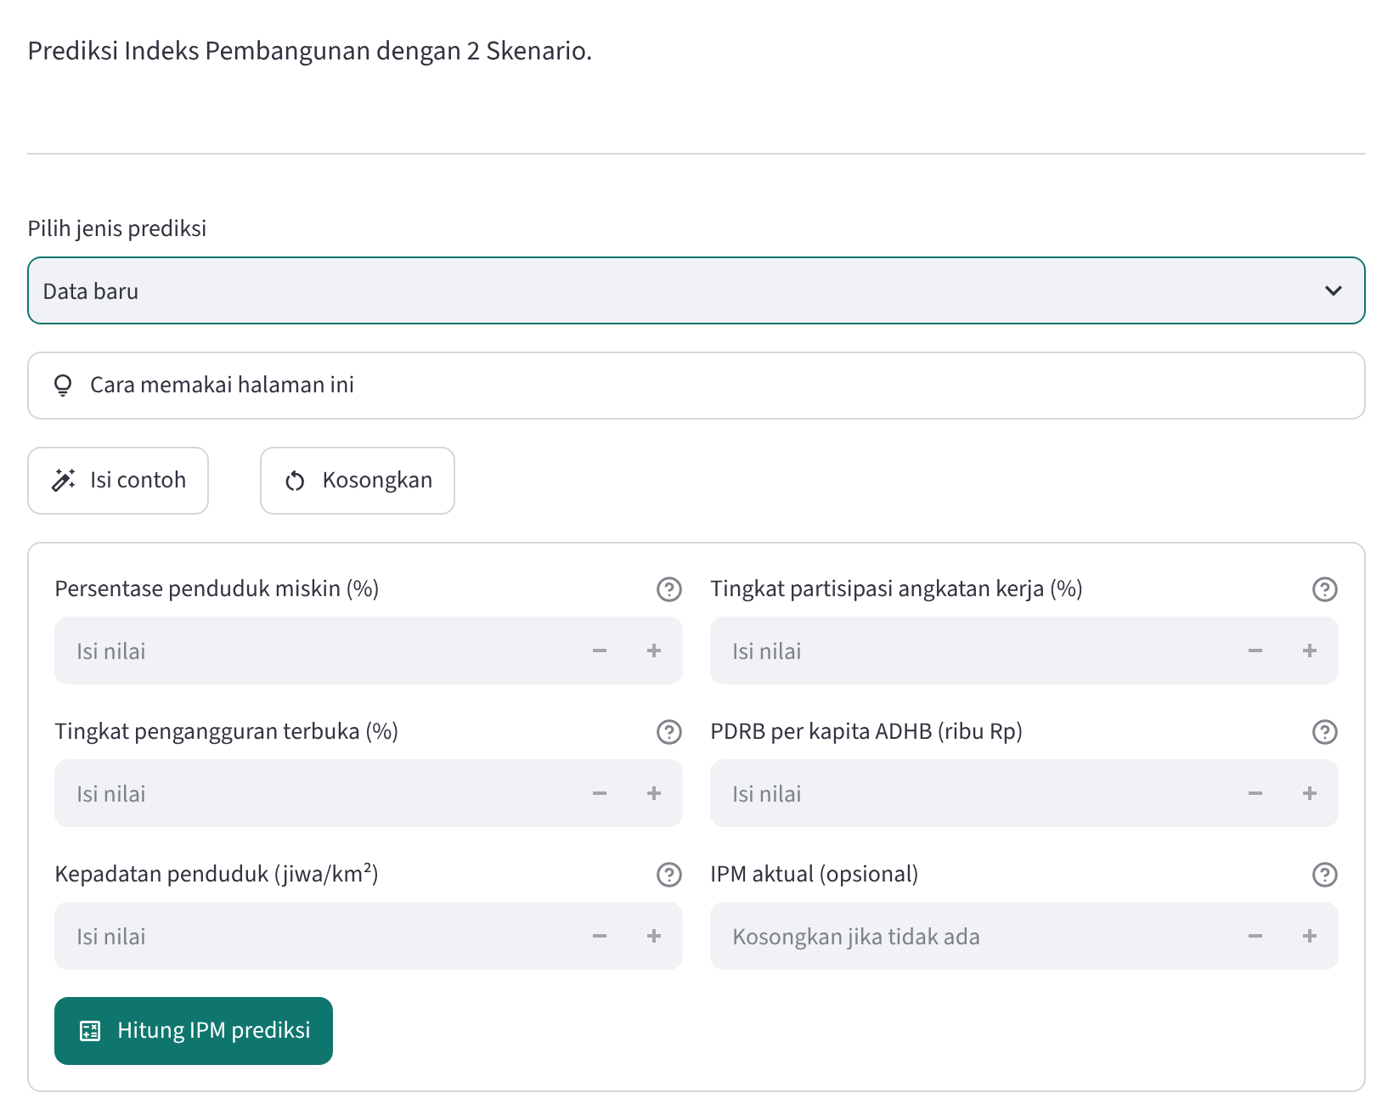
HALAMAN APLIKASI
Prediksi IPM: Data Baru
1
2
3
4
Gambar 6. Formulir lima indikator
1
Ubah Pilih jenis prediksi menjadi Data baru.
2
Isi lima indikator. Tekan Isi contoh untuk mengisi data contoh, atau Kosongkan untuk menghapus semua isian.
3
IPM aktual boleh dikosongkan. Jika diisi, aplikasi menampilkan selisih dan status.
4
Klik Hitung IPM prediksi.
Manual Book · Prediksi IPM Wilayah Kemiskinan Tinggi
10

Slide 11
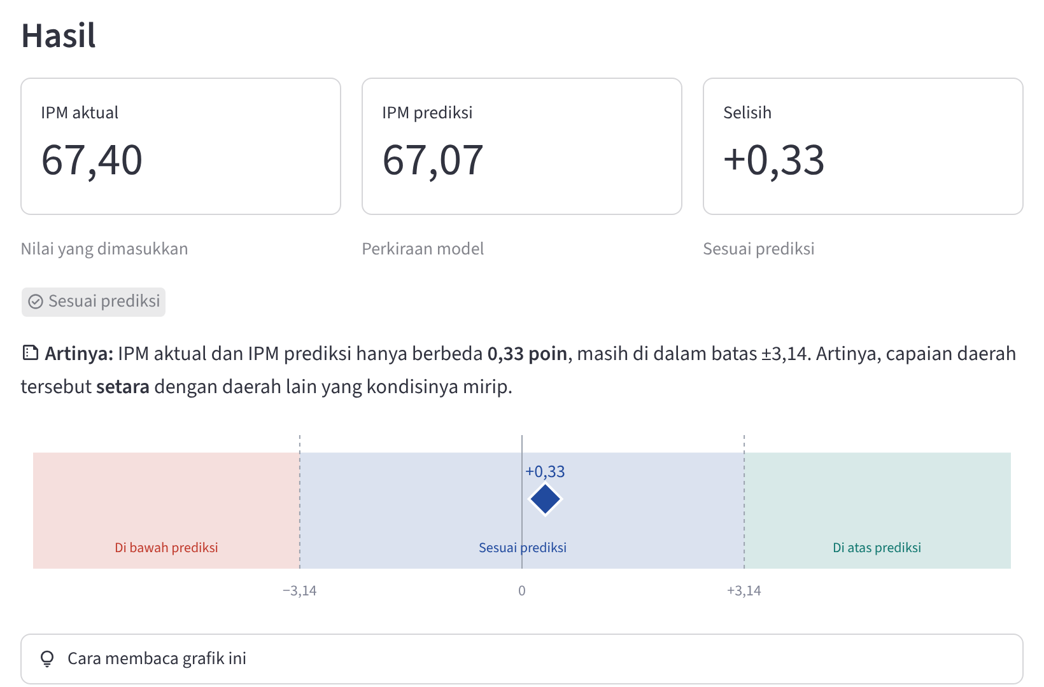

HALAMAN APLIKASI
Prediksi IPM: Data Baru
1
2
Gambar 7. Hasil: IPM prediksi, selisih, status, dan posisi pada batas ±3,14
Gambar 8. Pesan jika ada nilai tidak mungkin
Pesan yang mungkin muncul
Merah: kolom kosong, nilai negatif, atau persentase di atas 100. Perbaiki lalu hitung lagi.
Kuning: nilai di luar rentang data latih. Hasil tetap dihitung, tetapi kurang andal.
Manual Book · Prediksi IPM Wilayah Kemiskinan Tinggi
11

Slide 12
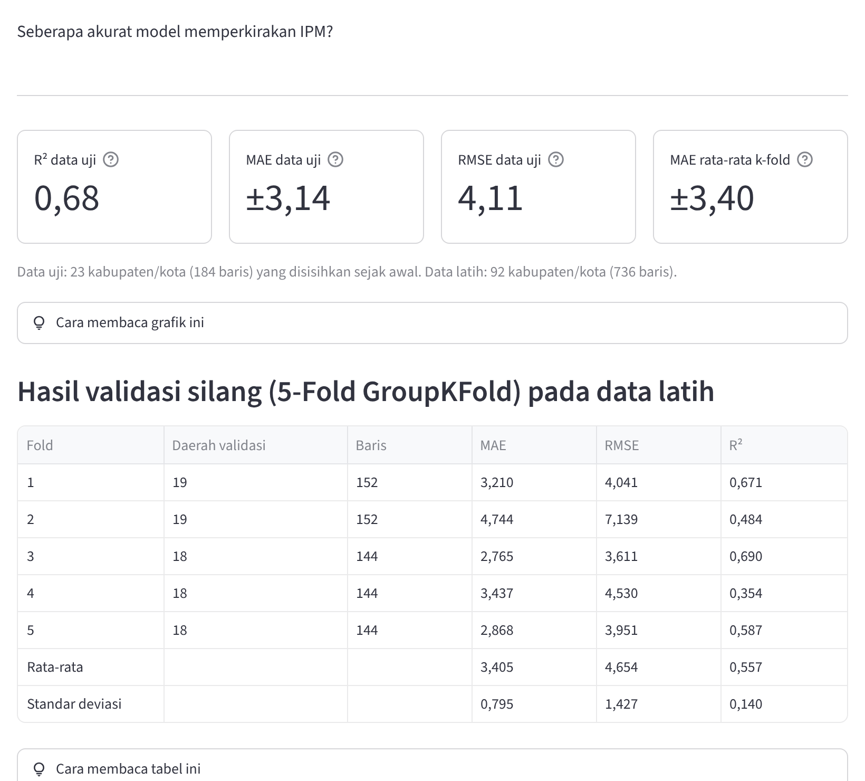
HALAMAN APLIKASI
Evaluasi Model
1
2
Gambar 9. Metrik data uji dan hasil validasi silang 5-fold
1
Kartu R², MAE, RMSE pada data uji (23 daerah, tidak pernah dilatih) dan MAE rata-rata 5-fold pada data latih.
2
Tabel fold: tiap fold memakai daerah validasi berbeda. Baris Rata-rata dan Standar deviasi menunjukkan kestabilan model.
Manual Book · Prediksi IPM Wilayah Kemiskinan Tinggi
12

Slide 13
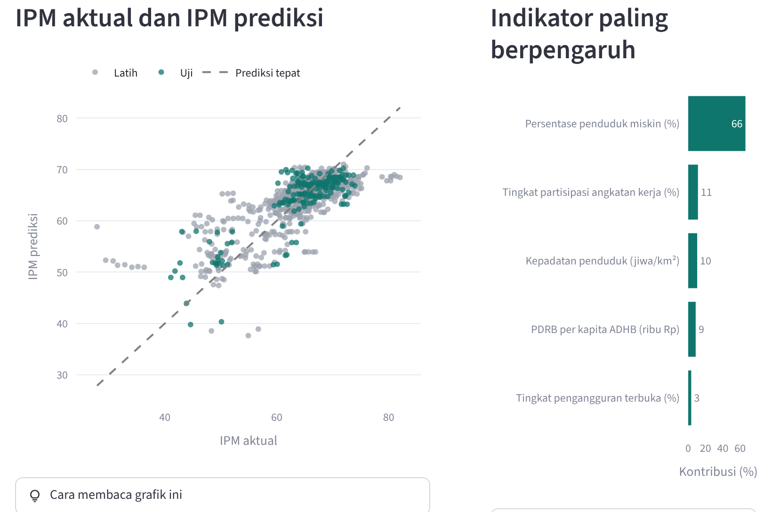
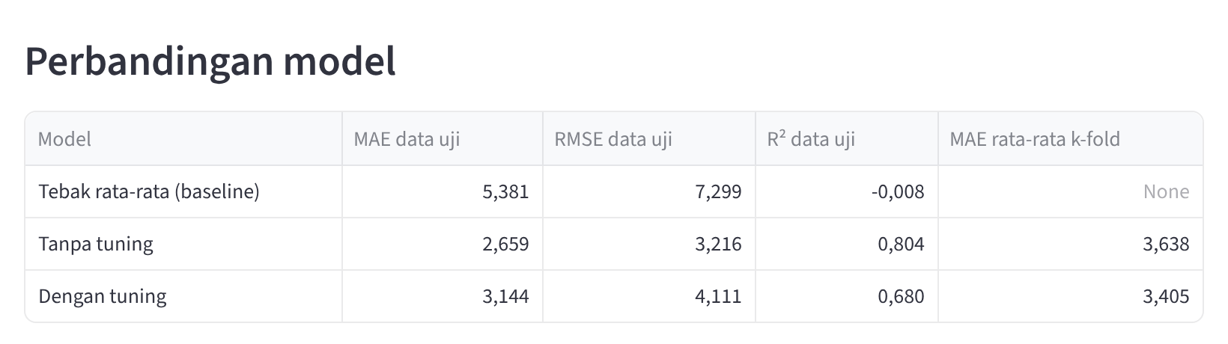
HALAMAN APLIKASI
Evaluasi Model
1
2
Gambar 10. IPM aktual vs prediksi dan kontribusi indikator
3
Gambar 11. Perbandingan model
1
Titik makin dekat garis putus-putus = prediksi makin tepat. Warna membedakan data latih dan data uji.
2
Batang terpanjang = indikator paling berpengaruh.
3
Baseline, tanpa tuning, dan dengan tuning. MAE/RMSE kecil dan R² besar = lebih baik.
Manual Book · Prediksi IPM Wilayah Kemiskinan Tinggi
13

Slide 14
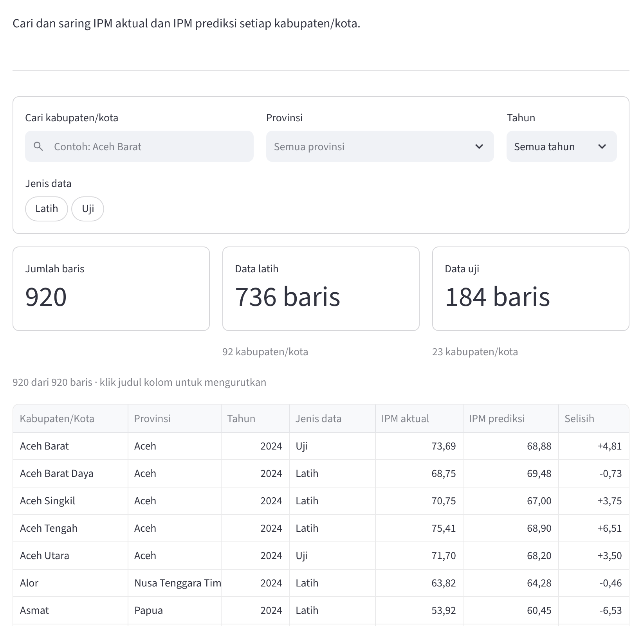

HALAMAN APLIKASI
Daftar Wilayah
1
2
3
4
Gambar 12. Pencarian, filter, ringkasan, dan tabel data
5
1
Ketik nama daerah di Cari kabupaten/kota.
2
Saring dengan Provinsi, Tahun, dan Jenis data (Latih/Uji).
3
Kartu: jumlah baris, data latih, data uji.
4
Klik judul kolom untuk mengurutkan.
5
Klik Unduh tabel (CSV) untuk menyimpan hasil saringan.
Manual Book · Prediksi IPM Wilayah Kemiskinan Tinggi
14

